Slide 1
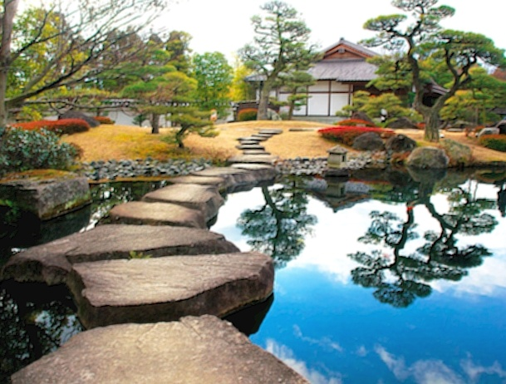
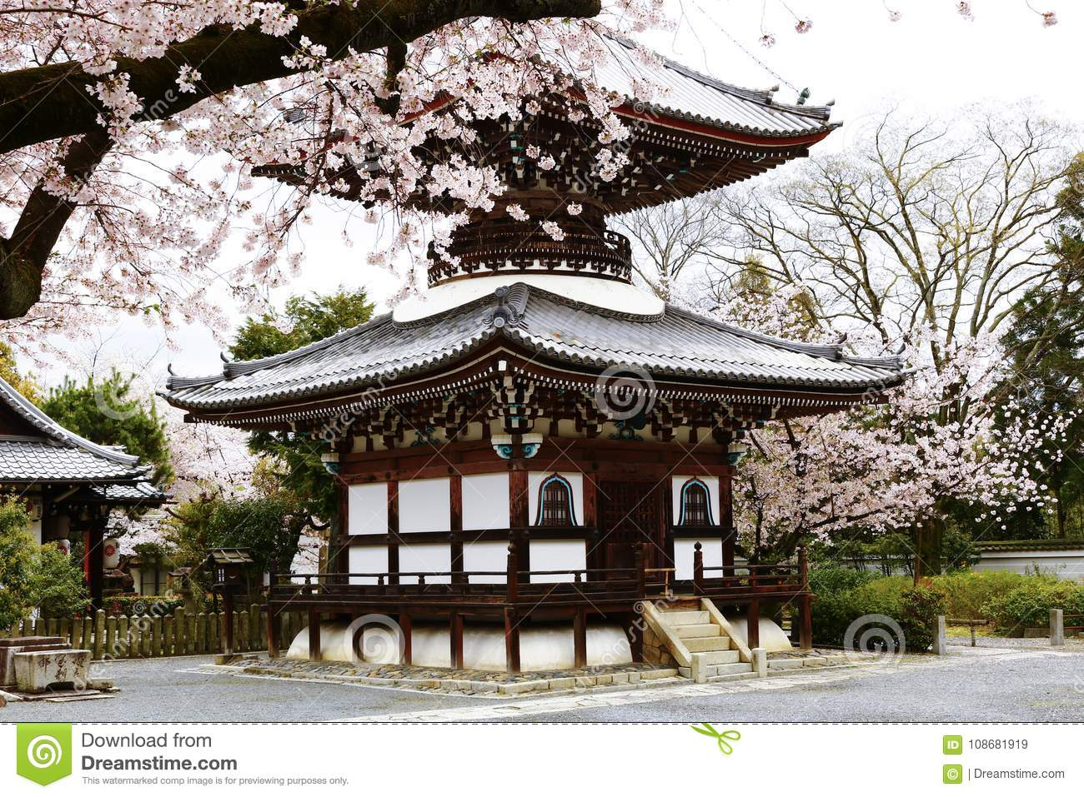
Традиционные общества Востока
История 8 класс

Slide 2
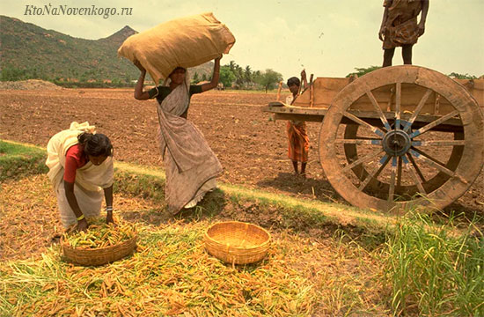
Понятие традиционного общества
Традиционным обществом называют те общества, которые основаны на использовании ручного труда, земли как главного источника богатства и регулируются жесткими правилами( традицией). Синоним традиционного общества – доиндустриальное или аграрное общество

Slide 3
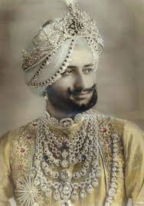
Источник богатства - земля
Даже в Европе до революций земля (вся!) принадлежала королю. А в восточных государствах верховная власть строго следила за тем, чтобы земля не стала собственностью отдельных лиц.
В Индии государство предоставляло знатным людям земли в пользование, за это человек должен был платить налог и содержать военные отряды. Передавать земли по наследству запрещалось.

Slide 4
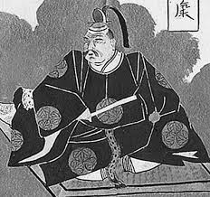
Источник богатства - земля
В Китае все земли делились на государственные и «народные». Большинство государственных земель отдавалось крестьянам в пользование, за что они уплачивали налог и служить в войске. Продажа земли строго запрещалась.
В Японии земля хоть и принадлежала местным князьям, но император имел право её перераспределять, а иногда и конфисковывать.
Во всех восточных обществах верховным собственником земли было государство.

Slide 5
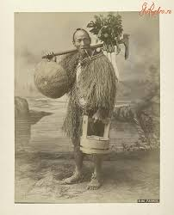
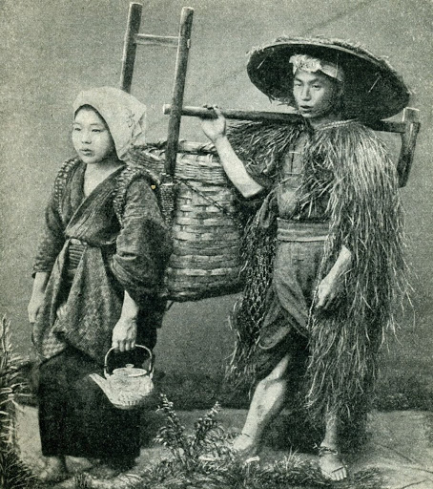
Государственный контроль
Государство в странах Востока строго следило за исполнением традиций. Даже одежда была регламенитирована. В Китае государство устанавливало монополию на производство чая и соли.
Торговля с другими странами была под запретом. В Японии крестьяне обязаны были сразу продавать свой урожай государству.

Slide 6
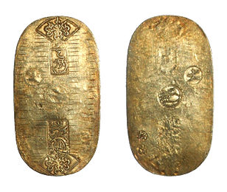
Государственный контроль
Города также находились под контролем государства. В Китае каждый житель города был зарегистрирован в специальной книге, приписан к своей улице и кварталу и был обязан каждый месяц ходить в городское управление на проверку.
Крестьянам в городе строго запрещалось смотреть театральные представления.

Slide 7
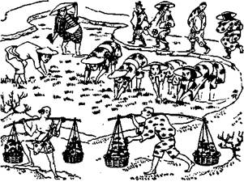
Роль коллектива в традиционном обществе
В традиционном обществе при господстве тяжёлого ручного труда человек всегда был включён в коллектив. Крестьянская община в Индии строго следила, чтобы все обязанности и роли передавались по наследству. Уходя из общины, крестьянин терял все свои права. На которые мог рассчитывать в своей деревне. Община несла ответственность за сбор налогов.

Slide 8
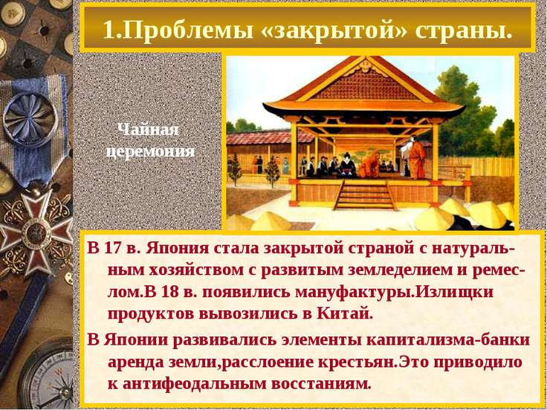
Роль коллектива в традиционном обществе
Не только крестьяне нуждались в защите коллектива. К купцам в 17 – 18 веках со стороны государства было насторожённое отношение. Их считали « паразитами», которые сами ничего не производят. Купцы тоже старались объединяться в гильдии и помогать друг другу. Образ жизни купцов был суров: ранний подъём, работа допоздна, бережливость, преданность семейному делу. Ремесленники в городах тоже селились в одном районе и передавали секреты мастерства только своим детям.

Slide 9
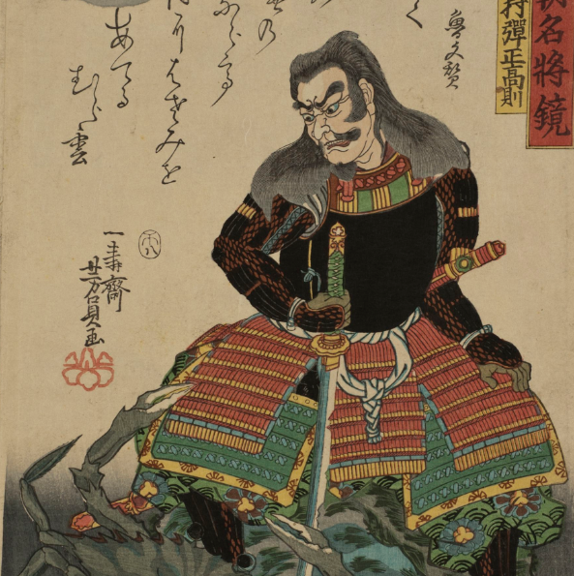
Сословный строй
Для традиционных обществ характерно разделение населения на сословия , причём без возможности перехода. В Индии это касты и варны. В Японии и Китае сословия отгораживались друг от друга традициями. Государство следило за соблюдением традиций и правил. В Японии всё население разделялось на четыре сословия: воины, крестьяне, ремесленники и купцы. Учёные, придворные,врачи и священники в сословия не входили. Принадлежность к сословию сразу определялась по одежде.

Slide 10
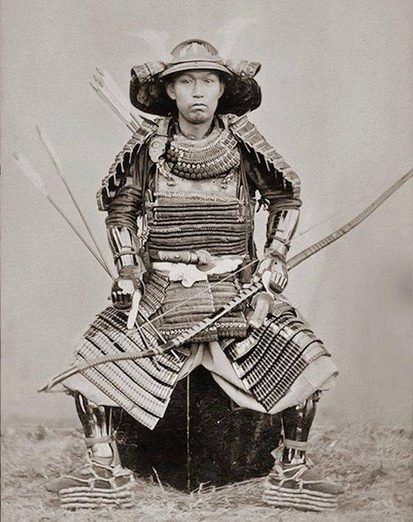
Сословный строй
Во всех традиционных обществах сословие военных занимало верхнюю ступень иерархии. В Индии князья – раджи принадлежали к касте воинов.
В Японии особым почётом пользовалось сословие самураев( от « самурау» – служить). У самураев были свои военные организации и культ меча. Чтобы опробовать новый меч. Самураю разрешалось убить на улице неприкасаемого. Кроме военного искусства самураю разрешалось заниматься составлением букетов и участвовать в чайных церемониях

Slide 11
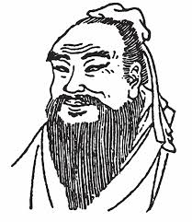
Религии Востока
Большинство восточных религий считаются неавторитарными, т.е. в них отсутствует единое строгое божество, требующее поклонения. Скорее, это этические учения о правилах жизни и сохранении достоинства.
В Китае – это конфуцианство . Конфуций – китайский философ 6 – 5 вв до н.э. Его учение « о благородном человеке» предписывало пять добродетелей: мудрость, гуманность, верность, почитание старших и мужество

Slide 12
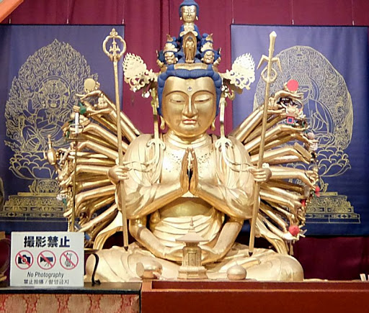
Религии Востока
Буддизм был распространён в Индии, Японии и Китае. Появился буддизм в то же время, что и конфуцианство – в 6 веке до н.э. в Индии. Буддизм призывал верующих к постоянному самосовершенствованию, указывал, что путь к Спасению находится в руках самого человека, независимо от его общественного положения. Любой человек, став на путь Будды, может достигнуть блаженства.

Slide 13
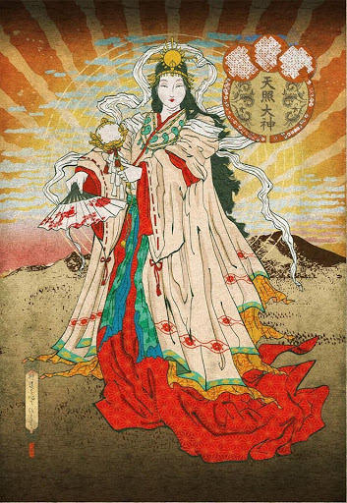
Религии Востока
В Японии распространена религия синтоизм – от японского « синто» – путь богов. В синтоизме, как в язычестве, множество богов и духов. Главная богиня Солнца – Аматэрасу- от неё ведут род японские императоры. Перед Небом и императором всё должно преклоняться ,законы Неба и Государя непреложны.
Все восточные религии требуют послушания и уважения к власти.

Slide 14
Домашнее задание
Из параграфа №28 знать сущность и происхождение религий: конфуцианства, буддизма, синтоизма.
Уметь называть особенности и черты традиционных обществ Востока.

